Slide 1
МУНИЦИПАЛЬНОЕ БЮДЖЕТНОЕ ДОШКОЛЬНОЕ ОРАЗОВАТЕЛНОЕ УЧРЕЖДЕНИ ДЕТСКИЙ САД № 33 «Аленький цветочек»
Разработка дополнительной общеобразовательной программы естественнонаучной направленности для детей 6-7 лет «Экспериментикум»
Подготовила: Третьякова О.В.

Slide 2
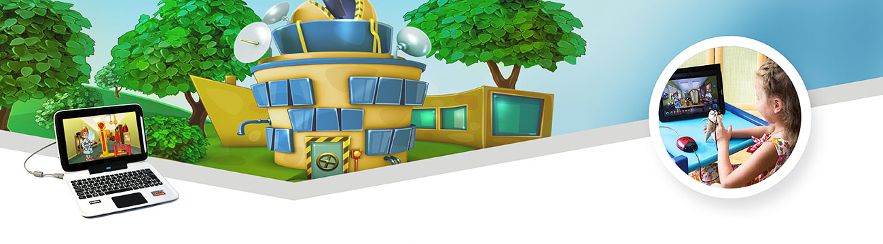
Кружок образован в 2018г «Экспериментикум»

Slide 3
Нормативно-правовые документы
Федеральный Закон РФ от 29.12.2012г. № 273 «Об образовании в Российской Федерации;
Приказ Министерства образования и науки РФ от 09.11.2018 №196 «Об утверждении Порядка организации и осуществления образовательной деятельности по дополнительным общеобразовательным программам»;
Концепция развития дополнительного образования детей от 4 сентября 2014г. №1726-р
Постановление Правительства РФ «Об утверждении Санитарно- эпидемиологических требований к устройству, содержанию и организации режима работы образовательных организаций дополнительного образования детей. (СанПиН 2.4.4.3172-14).
Распоряжением Правительства Российской Федерации от 29.05. 2015г. № 996 – Р «Об утверждении стратегии развития воспитания в Российской Федерации на период до 2025 года»
Распоряжением Правительства Российской Федерации от 04.09. 2014г. № 1726 – Р «Об утверждении концепции развития дополнительного образования детей»
Стратегии развития воспитания в Российской Федерации на период до 2025 года

Slide 4
Цель: создание условий для развития познавательной сферы детей через опытно-экспериментальную деятельность.
Задачи:
Образовательные:
- дать представления о явлениях неживой природы, о значении в жизни человека;
- формировать элементарные представления об основах экологической культуры; первичные ценностные представления о себе, о здоровье и здоровом образе жизни;
Развивающие:
-развивать сенсорное восприятие многообразия природного мира;
-развивать умение экспериментировать, делать логические выводы из проведённых экспериментов и опытов;
Воспитательные:
- воспитывать культуру совместной деятельности, формировать навыки сотрудничества.

Slide 5
Ожидаемые результаты
В ходе освоения программы «Экспериментикум»
дошкольники овладеют
следующими компетенциями:
- у детей будут сформированы представления
об окружающем мире и науке, явлениях
неживой природы и их значении в жизни
человека;
- первичные ценностные представления о себе,
о здоровье и здоровом образе жизни;
- развита познавательно-исследовательская и
продуктивная (конструктивная) деятельность;
- обогатится уровень сенсорной культуры;
- научатся проводить элементарные опыты и
эксперименты, делать логические выводы из
проведённых экспериментальных
исследований;
- владеть навыками культуры совместной
деятельности, сотрудничества.
+

Slide 6
В содержание программы входит
1 Паспорт программы…………………………………………………………………….3
2 Пояснительная записка………………………………………………………………5
3 Ожидаемые результаты……………………………………………………………….7
4 Материально- техническая база для реализации программы…7
5 Учебно- тематический план………………………………………………………..8
6 Календарно- тематическое планирование………………………………10
7 Методическое обеспечение программы……………………………………12
8 Оценочные материалы……………………………………………………………….13
9 Литература…………………………………………………………………………………..15

Slide 7
Учебно- тематический план
 |  |  | от 6 до 7 лет
№ | Раздел, тема
 |  | Теоретическая | Практическая |  | Всего
 |  | часть | часть |  | часов
 |  | (Мин.) | (Мин.) |  | /мин.
1 | Знакомство с программой, оборудованием, | 7 | 23 |  | 30
 | главным героем – мальчиком Наурашей.
2 | Что такое температура? | 7 | 23 |  | 30
3 | Измерение температуры человека, комнаты | 7 | 23 |  | 30
4 | Замерзание воды. Что такое лед? | 7 | 23 |  | 30
5 | Измерение температуры воды | 7 | 23 |  | 30
6 | Что такое ноль градусов? | 7 | 23 |  | 30
7 | Эксперименты со льдом | 7 | 23 |  | 30
8 | Что такое трение? | 7 | 23 |  | 30
9 | Эксперименты с водой | 7 | 23 |  | 30
10 | Игровые измерения с водой | 7 | 23 |  | 30
11 | Что такое свет? | 7 | 23 |  | 30
12 | Измерение силы света | 7 | 23 |  | 30
13 | Итоговое мероприятие «Создать | 7 | 23 |  | 30
 | комфортную температуру»
14 | Влияние света на жизнь растений | 7 | 23 |  | 30
15 | Эксперименты со светом | 7 | 23 |  | 30
16 | Проведение опытов с отражателями | 7 | 23 |  | 30
17 | Что такое освещенность? | 7 | 23 |  | 30

Slide 8
18 | Игровое мероприятие «Мы видим благодаря | 7 | 23 | 30
 | свету»
19 | Что такое электричество? | 7 | 23 | 30
20 | Электрояблоко | 7 | 23 | 30
21 | Картошка под напряжением | 7 | 23 | 30
22 | Почему горит лампочка? | 7 | 23 | 30
23 | Электролимон | 7 | 23 | 30
24 | Батарейки | 7 | 23 | 30
25 | Что такое кислотность? | 7 | 23 | 30
26 | Органы чувств человека | 7 | 23 | 30
27 | Эксперименты с содой | 7 | 23 | 30
28 | Какой бывает вкус у воды? | 7 | 23 | 30
29 | Как получить газировку? | 7 | 23 | 30
30 | Эксперименты с разбавлением воды | 7 | 23 | 30
31 | Кислый- не кислый | 7 | 23 | 30
32 | Что такое магнитное поле? | 7 | 23 | 30
33 | Исследование магнита | 7 | 23 | 30
34 | Земля- это магнит | 7 | 23 | 30
35 | Исследование не магнитных предметов | 7 | 23 | 30
36 | Остаточный магнетизм | 7 | 23 | 30
37 | Сравнение двух магнитов | 7 | 23 | 30
38 | Опыт «Магнитная левитация» | 7 | 23 | 30
39 | Что такое пульс? | 7 | 23 | 30
40 | Измерение пульса | 7 | 23 | 30
41 | Пульс и упражнения | 7 | 23 | 30
42 | Создание пульса | 7 | 23 | 30
43 | Когда сердце бьется чаще | 7 | 23 | 30
44 | Что такое сила? | 7 | 23 | 30
45 | Итоговое игровое мероприятие | 7 | 23 | 30
46 | Веселые пузыри | 7 | 23 | 30
47 | Экспериментируем с раствором | 7 | 23 | 30
48 | С помощью чего пускать пузыри? | 7 | 23 | 30
49 | Мыльные замки | 7 | 23 | 30
50 | Свет и тень | 7 | 23 | 30
51 | Тайны живой природы (мир растений) | 7 | 23 | 30
52 | История воды и воздуха | 7 | 23 | 30
53 | Предметы с секретом | 7 | 23 | 30
 | (свойства веществ и материалов)
54 | Что мы знаем о себе? | 7 | 23 | 30
 | (Организм человека)
55 | Что мы знаем о себе? | 7 | 23 | 30
 | (Организм человека)
56 | Предметы с секретом | 7 | 23 | 30
 | (свойства веществ и материалов)
57 | История воды и воздуха | 7 | 23 | 30
58 |  | 7 | 23 | 30
59 | Знакомство с лабораторией звук | 7 | 23 | 30
60 | Исследуем звуки | 7 | 23 | 30

Slide 9
61 | Есть ли в космосе звуки? | 7 | 23 | 30
62 | Такие разные голоса? | 7 | 23 | 30
63 | Эффект радуги | 7 | 23 | 30
64 | Как образуется тень? | 7 | 23 | 30
65 | Воздух- невидимка | 7 | 23 | 30
66 | Воздух есть внутри пустых предметов | 7 | 23 | 30
67 | Воздух внутри нас | 7 | 23 | 30
68 | Пар- это тоже вода | 7 | 23 | 30
69 | Как работает термометр? | 7 | 23 | 30
70 | Свойства воды | 7 | 23 | 30
71 | Водоплавающее яйцо | 7 | 23 | 30
72 | Нужна ли растениям соль? | 7 | 23 | 30
73 | Цветы лотоса | 7 | 23 | 30
74 | Танцующая фольга | 7 | 23 | 30
75 | Подводная лодка | 7 | 23 | 30
76 | Волшебники | 7 | 23 | 30

Slide 10
Диагностическая таблица по определению уровня развития детей 6-7 лет, дополнительного образования «Экспериментикум»
№п\п | Ф.И. ребенка | Анализировать факты, видеть проблемы и ставить вопросы, выдвигать гипотезы | Наблюдать проводить эксперименты | Работать с источником информации | Способность к обработке полученных данных | Ассоциировать и дифференцировать факты | Интерпретировать данные, делать умозаключения и выводы; формулировать суждения | Классифицировать, давать определения понятиям | Способность к презентации и практическому применению результатов исследования. | Оценивать идеи | Логично и последовательно излагать результаты исследований
 |  | Н.г. /к.г | Н.г /к.г | Н.г /к.г | Н.г /к.г | Н.г /к.г | Н.г /к.г. | Н.г /к.г | Н.г /к.г | Н.г /к.г | Н.г /к.г
1
2
3
4
5
6
7
8
9
10
11
12
13
14
15
Высокий
Средний
Низкий

Slide 11
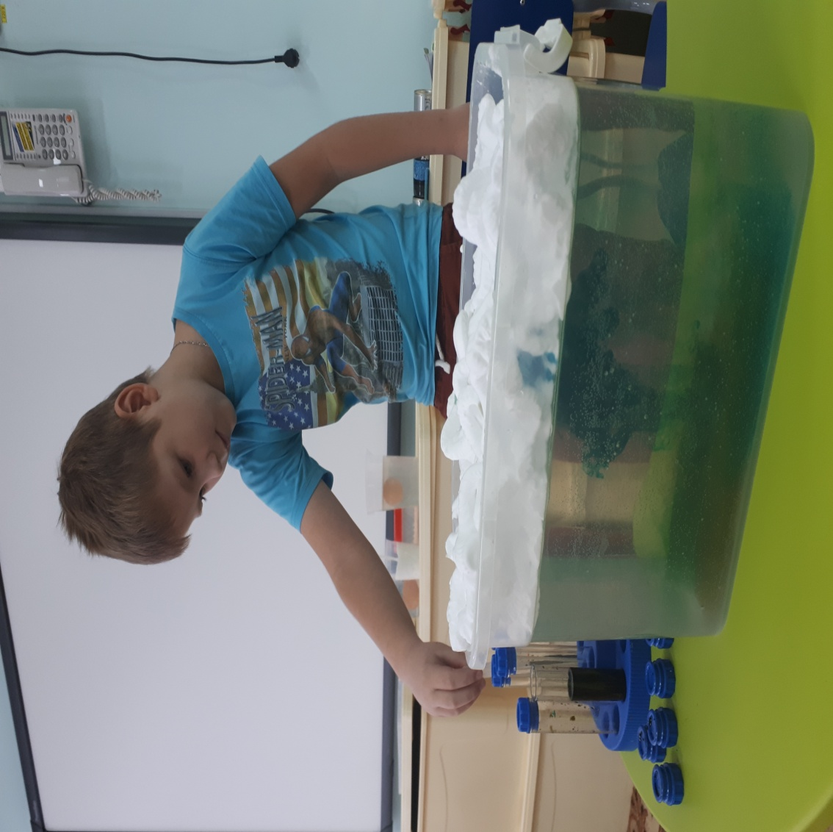
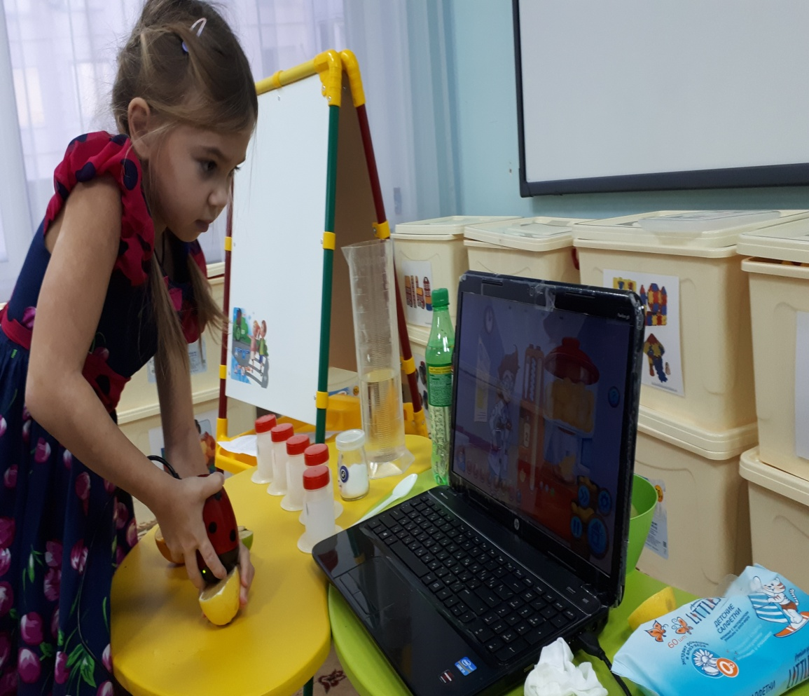
Фотоотчёт реализации программы

Slide 12
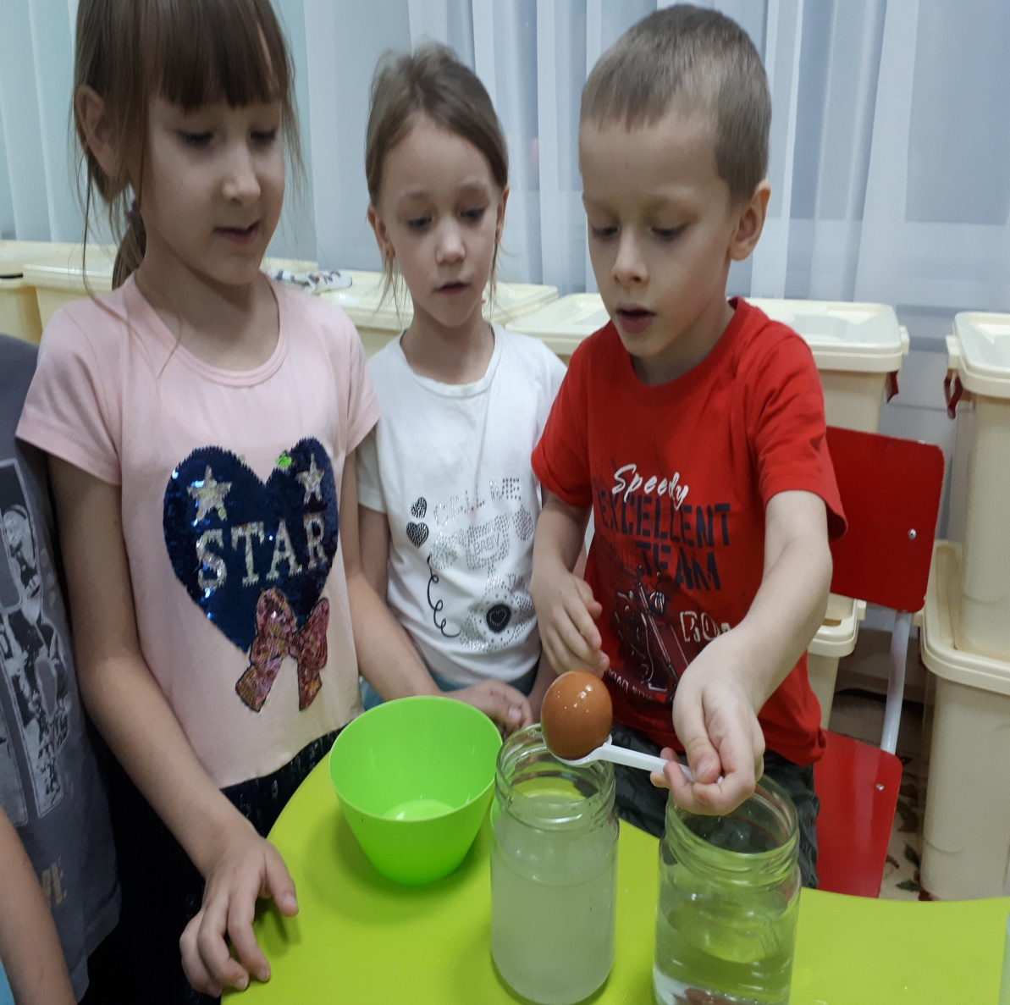
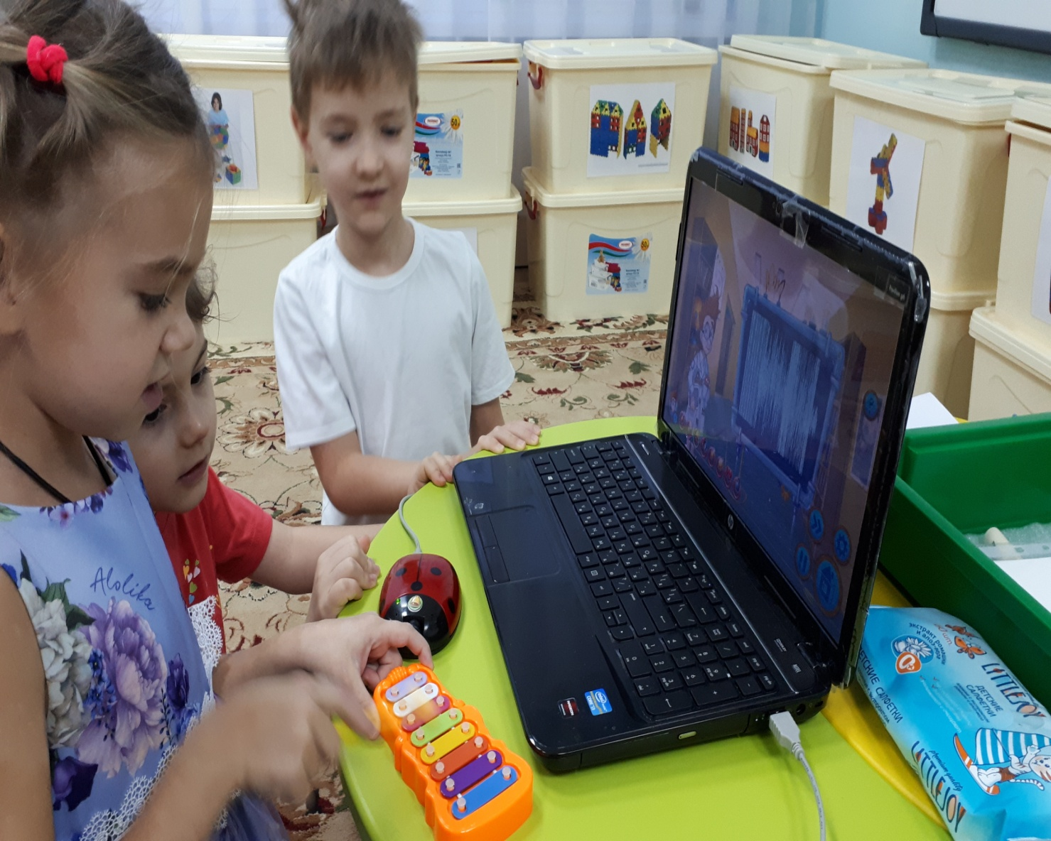

Slide 13
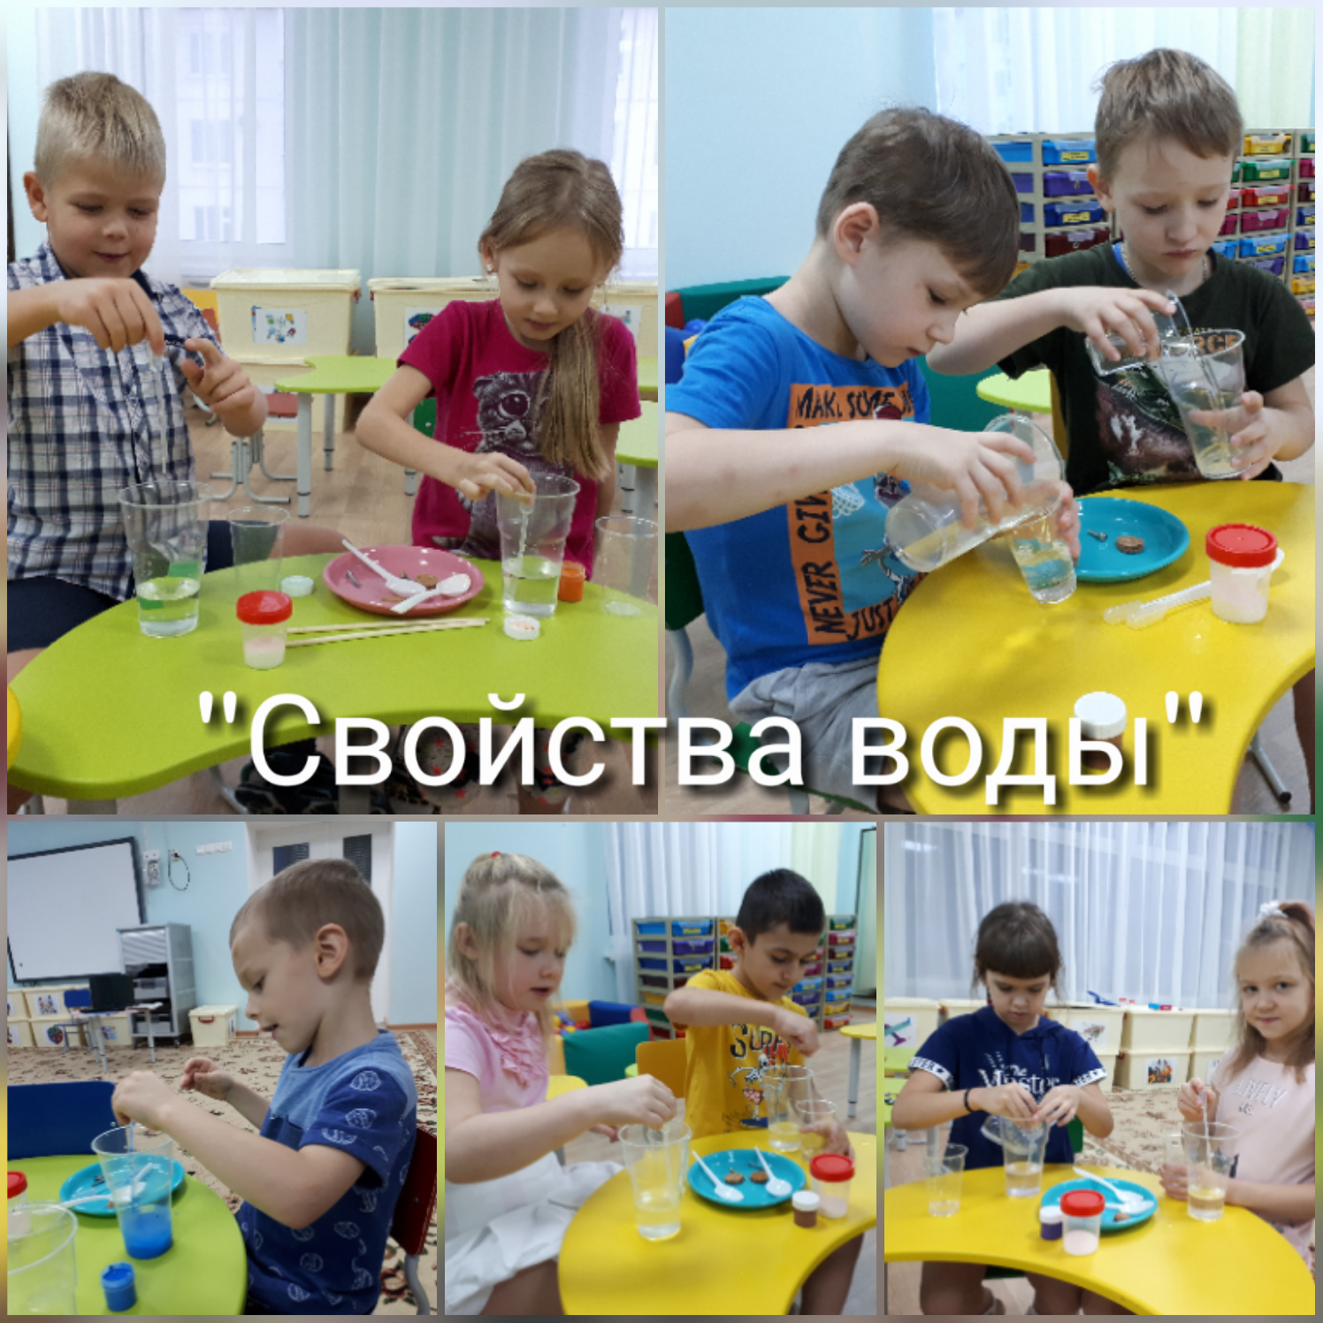

Slide 14
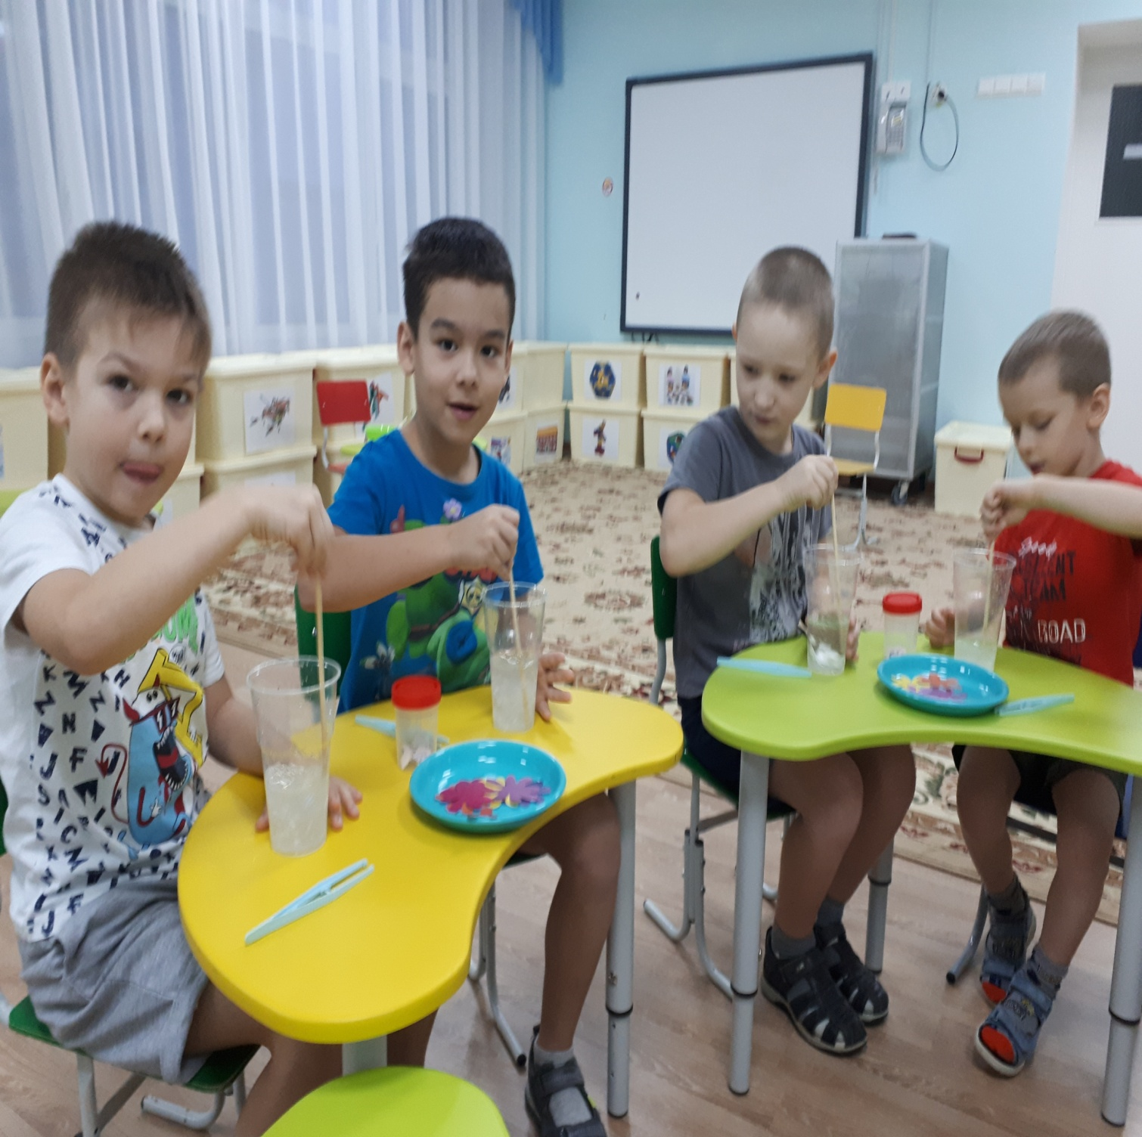
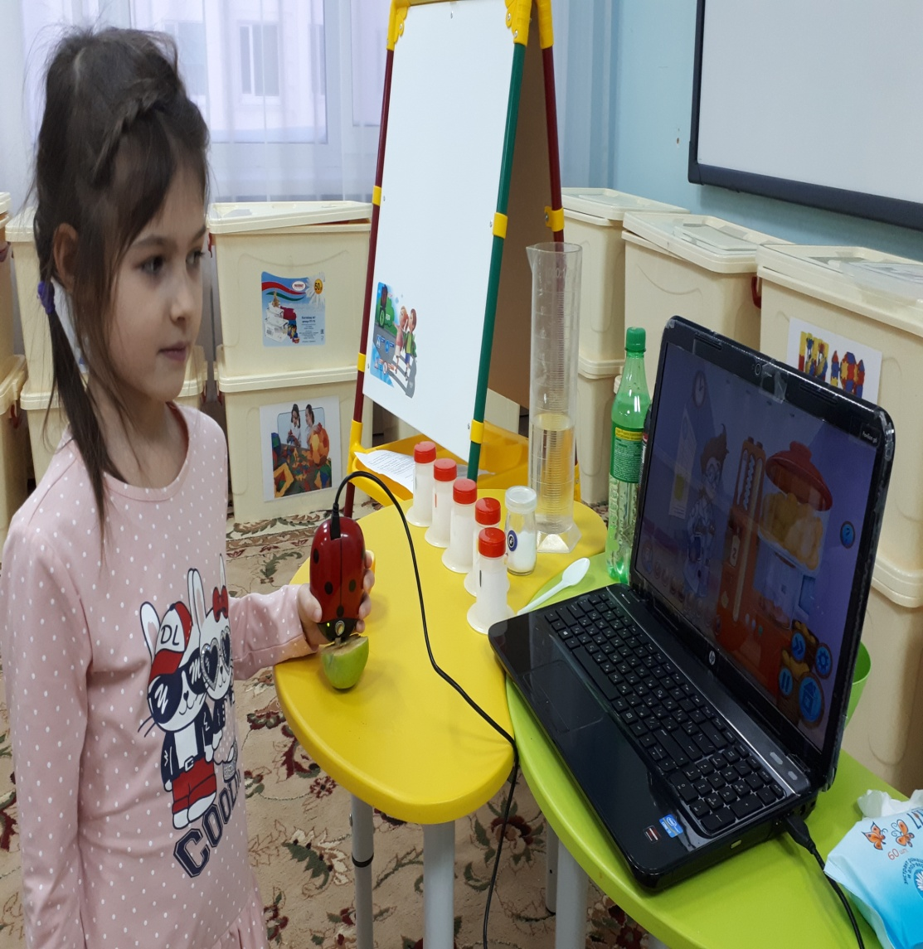

Slide 15
